Slide 1
Einführung zum Galaterbrief
Gal 1,1-5

Slide 2
1 Paulus, Apostel nicht von Menschen, auch nicht durch einen Menschen, sondern durch Jesus Christus und Gott, den Vater, der ihn auferweckt hat von den Toten, 2 und alle Brüder und Schwestern, die bei mir sind, an die Gemeinden in Galatien: 3 Gnade sei mit euch und Friede von Gott, unserm Vater, und dem Herrn Jesus Christus, 4 der sich selbst für unsre Sünden dahingegeben hat, dass er uns errette von dieser gegenwärtigen, bösen Welt nach dem Willen Gottes, unseres Vaters. 5 Ihm sei Ehre von Ewigkeit zu Ewigkeit! Amen.
Gal 1,1-5 (Luther 2017)

Slide 3
V1: „Paulus, Apostel nicht von Menschen, auch nicht durch einen Menschen, sondern durch Jesus Christus und Gott, den Vater, der ihn auferweckt hat von den Toten,“
Paulus wurde nicht von Menschen oder Institutionen beauftragt, sondern direkt von Gott!
Paulus hat Autorität, seine Nachricht soll gehört werden
Lesende werden vorbereitet, dass jemand wichtiges/besonderes etwas zu sagen hat

Slide 4
V2: „und alle Brüder und Schwestern, die bei mir sind, an die Gemeinden in Galatien:“
Paulus schreibt nicht allein, mehrere Christen und Christinnen stehen hinter seinen Aussagen!
Paulus schreibt einen Rundbrief an mehrere Gemeinden

Slide 5
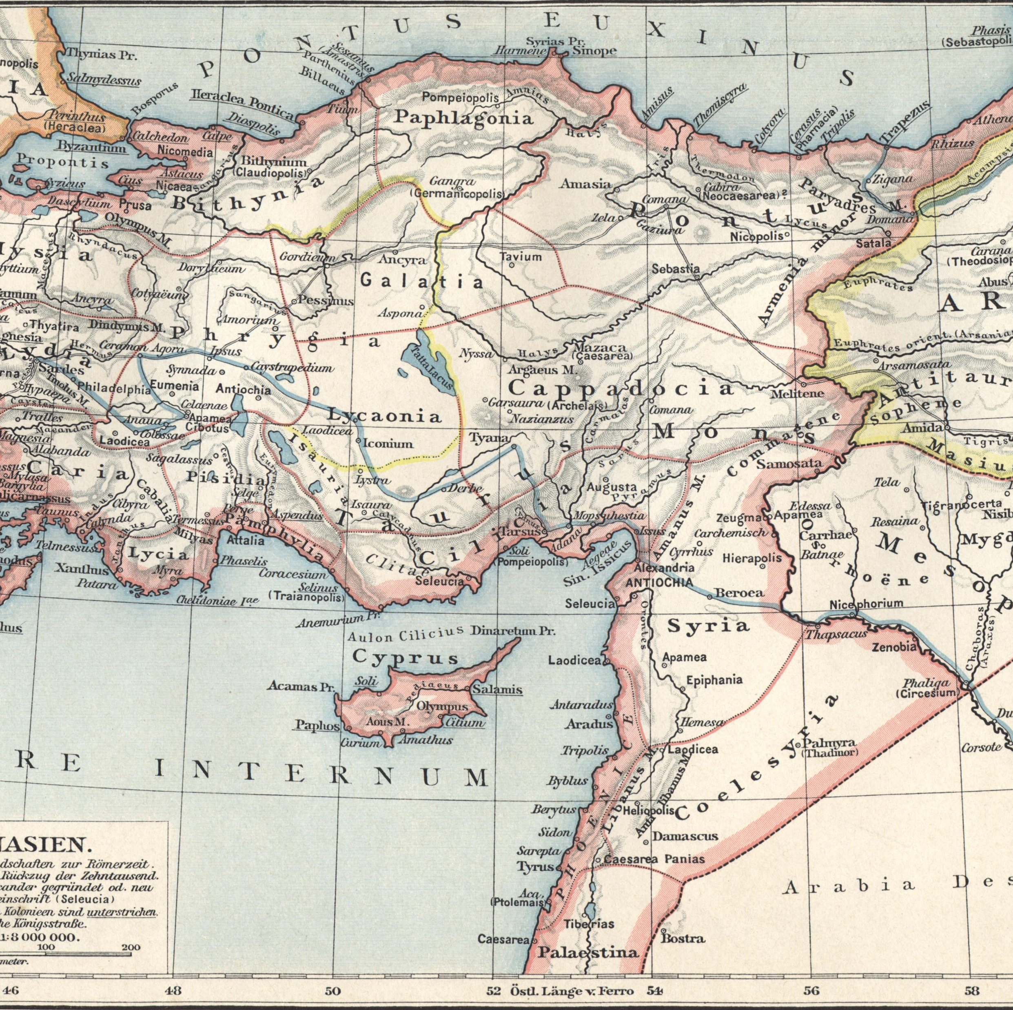
An wen schreibt Paulus?
Nord-Galatische Theorie: keltisch-stämmige Christen in Landschaft Galatien (heute: Ankara)
Süd-Galatische Theorie: heidenchristliche Gemeinden in der Provinz Galatien (u.a. Antiochia, Ikonion, Lystra, Derbe)

Slide 6
V2: „und alle Brüder und Schwestern, die bei mir sind, an die Gemeinden in Galatien:“
Kein Dank am Anfang des Briefes!
1. Thess 1,2: „Es vergeht kein Tag, an dem wir Gott nicht für euch alle danken.“
Eph 1,16: Ich kann „nicht anders, als Gott immer wieder für euch zu danken.“
Kol 1,3: „Jedes Mal, wenn wir für euch beten, danken wir Gott, dem Vater unseres Herrn Jesus Christus, für euch.“
In Galatien läuft so viel schief, dass Paulus keinen Grund hat, im Brief einen Dank an Gott auszusprechen!

Slide 7
V3: „Gnade sei mit euch und Friede von Gott, unserm Vater, und dem Herrn Jesus Christus,“
Segensgruß kommt oft in Paulusbriefen vor
Gemeinden in Galatien brauchen DRINGEND Gnade & Frieden
Gnade und Frieden kommt nur von Gott & Jesus Christus

Slide 8
V4: „der sich selbst für unsre Sünden dahingegeben hat, dass er uns errette von dieser gegenwärtigen, bösen Welt nach dem Willen Gottes, unseres Vaters.“
Erinnerung an die Galater: Jesus hat sich freiwillig für unsere Sünden hingegeben!
Wir sind gerettet aus dieser Welt!
Das alles ist Gottes Wille und Gottes Plan

Slide 9
V5: „Ihm sei Ehre von Ewigkeit zu Ewigkeit! Amen.“
Gott gebührt alle Ehre für sein Werk!
Gottes gute Nachricht führt immer zu Dank, Freude und Gottes Ehre

Slide 10
Die Melodie des Galaterbriefs: Freiheit
Ich darf aufhören, mich selbst retten zu wollen!
Es zählt nur noch, dass Gott mich befreit, erlöst und liebt
Christus hat mich befreit!
Ich muss nicht leisten, um geliebt zu werden!

